Slide 1
Gradivo, namenjeno pevcem
osnovošolskih zborov za domače delo
Poskrbimo,
da bo naše petje LEPO,
še LEPŠE,
NAJLEPŠE …
Pomembneje od tega,
KAJ pojemo je, KAKO zapojemo.
Veliko veselja pri petju vam želim!
Katja Gruber
pripravila Katja Gruber, 16. 3. 2020
povzeto po zbirkah Katjina upevalnica

Slide 2
Spomni se navodil iz pevskih vaj in začni z upevanjem
Marsikaj lahko
spremeniš!
Predihaj svoja pljuča
Ostani v dobri pevski kondiciji
Sam si odgovoren
za svoj napredek!
Prezrači svojo sobo
Upevaj se doma
v svoji sobi

Slide 3
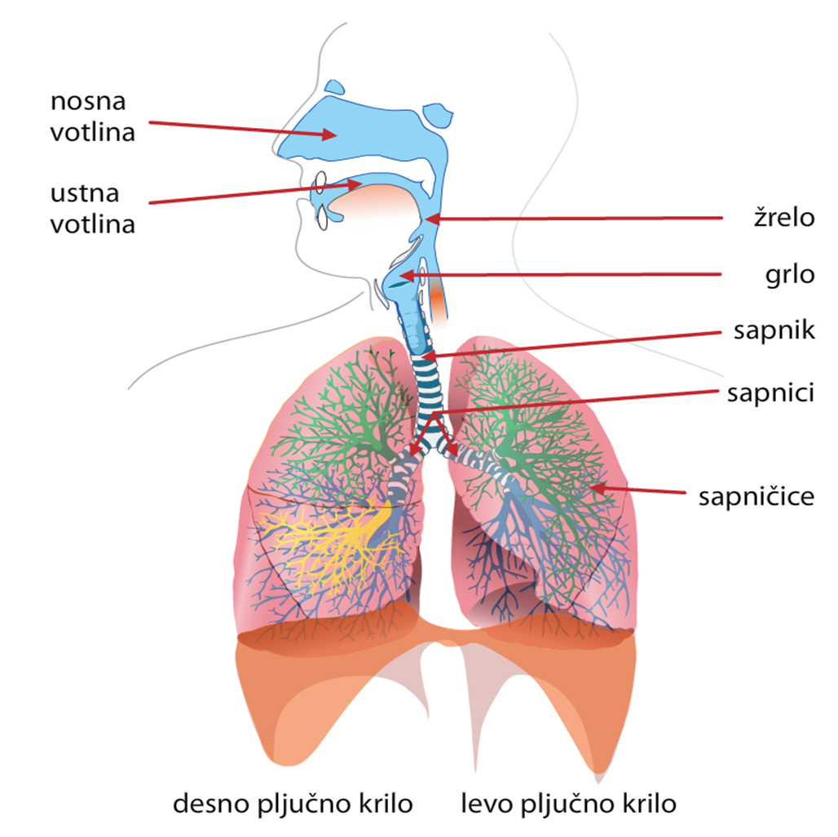
Spomni se, kaj vse sodeluje pri petju

Slide 4
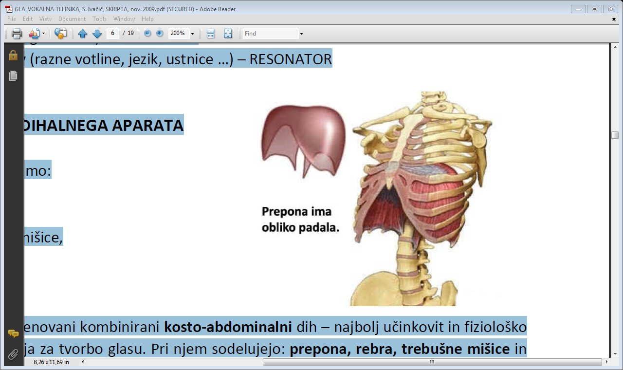
Ne pozabi na pravilno preponsko dihanje,
kjer se pri vdihu prepona kot trampolin poniža,
pri izdihu pa se vrne nazaj v prvotno lego.

Slide 5
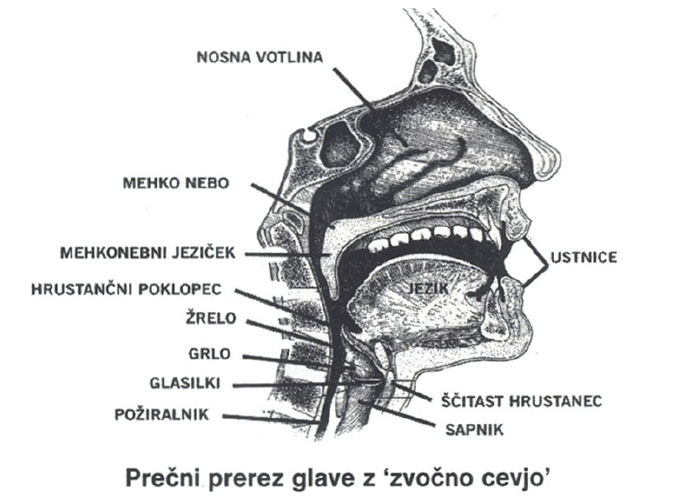
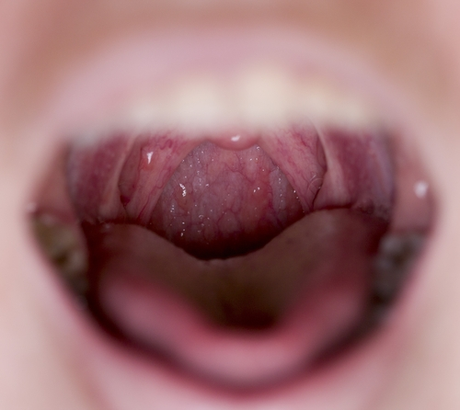
Pomen večanja ustne votline pri petju

Slide 6
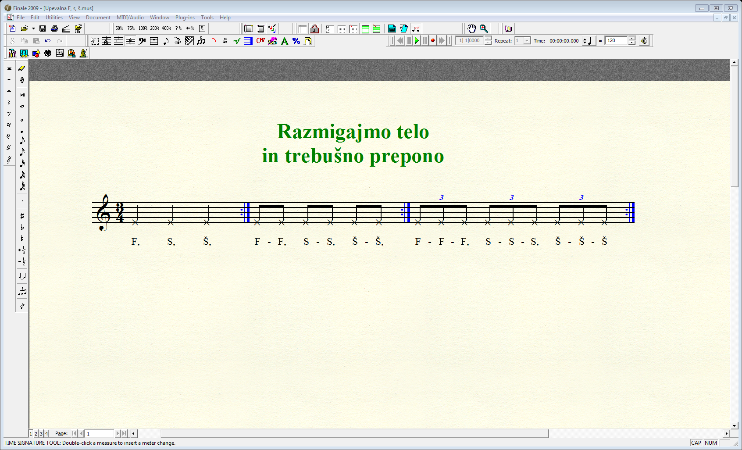
PA ZAČNIMO Z VAJAMI!
(izvedi sprostitvene vaje, ki jih delate na vajah tvojega zbora)
sprostitvene vaje za vrat, ramena
za čeljust, ustnice
sprostitev obraznih mišic
zehanje (mehko nebo)
„polnjenje vreče“
začutiti moč v preponi
ponavljajoče govorno-ritmične vaje

Slide 7
V nadaljevanju vsako vajo zapoj večkrat,
pomikaj se po poltonih navzgor in navzdol.
Klikni na zvočnik, da vajo najprej slišiš.
Če povabiš k petju še koga od domačih,
pazi na varnostno razdaljo.

Slide 8
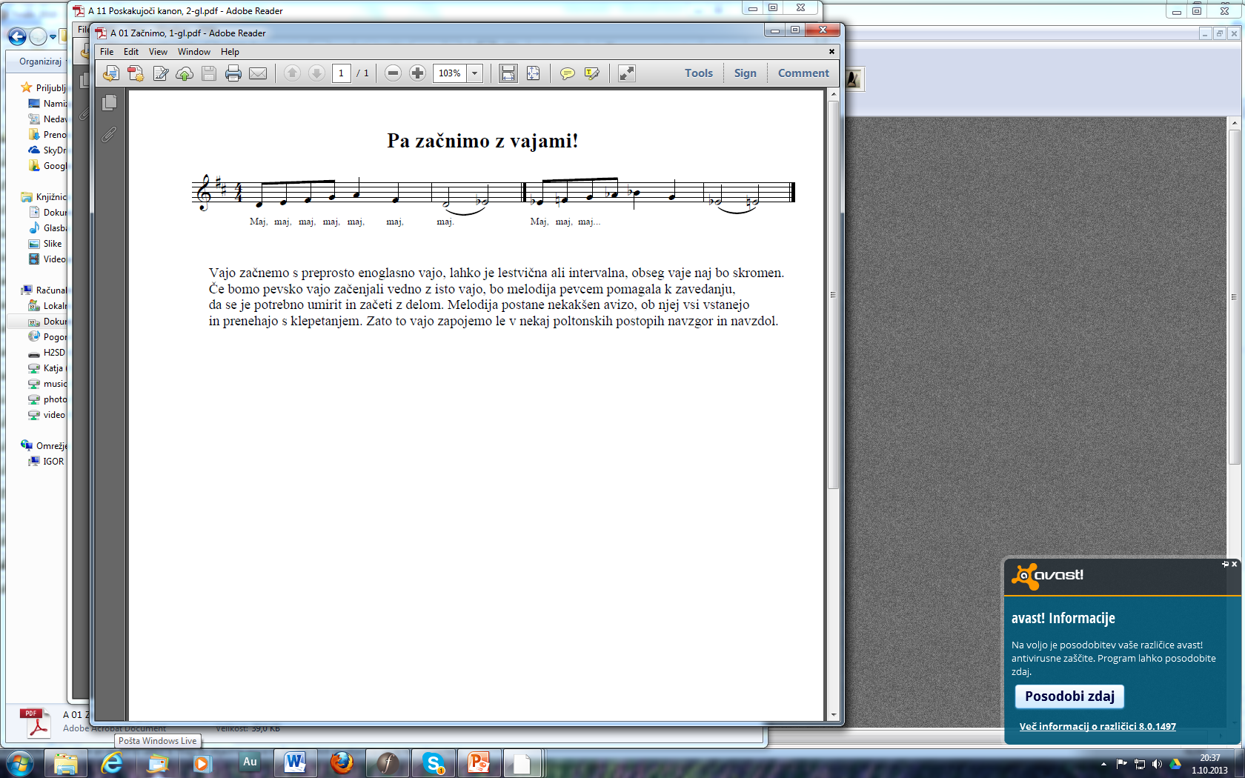

Z naslednjo vajo se preprosto ogrejemo v srednji legi

Slide 9
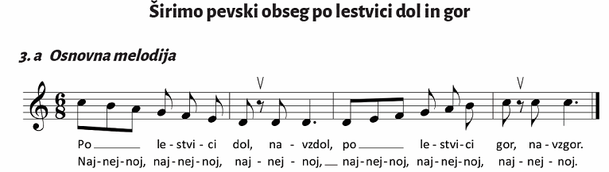

Slide 10
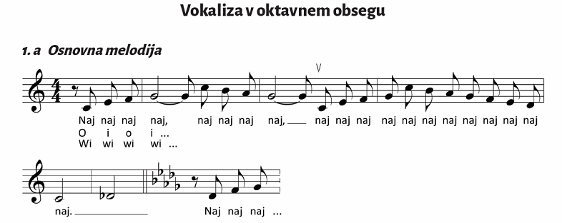

Slide 11
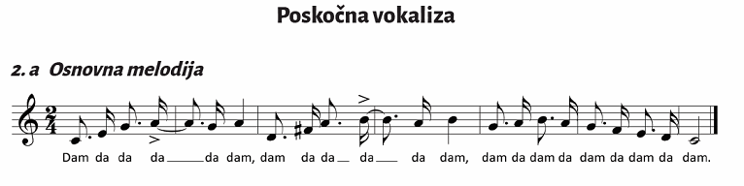

Slide 12
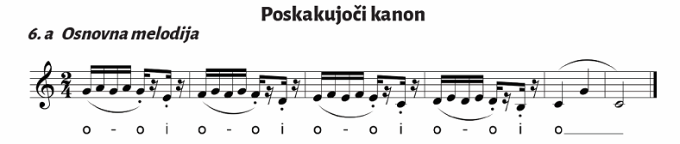

Slide 13
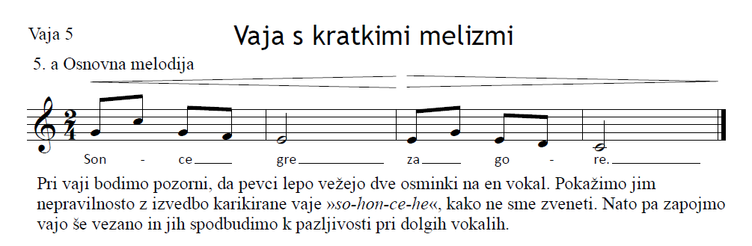

Slide 14
